Slide 1
Java 基礎
通路支援資訊科 楊宗翰

Slide 2
Agenda
Java平台概論
基礎語法
物件
物件封裝
繼承與多型
介面與多型
例外處理
Collection與Map
輸入輸出
時間與日期

Slide 3
Java平台概論

Slide 4
特色
物件導向
完全支援網際網路
跨平台
豐富函數庫
特殊處理機制：多執行緒(multi-thread)、垃圾收集(garbage collection)、例外處理(exception handling)
Notes:
物件導向
完全支援網際網路
Java是因應www風潮所設計的，所以他當然要能支援網際網路的所有功能，Java撰寫出的程式可以很容易地在瀏覽器中，像IE、chrome、firefox中呈現。
跨平台
由Java語言所撰寫的程式，可以在不修改code的情況下，就能在不同作業系統執行。
豐富函數庫
Java被豐富的函數庫支撐著，像繪圖函數庫，圖形使用者介面函數庫，網路設計函數庫等，這些對於開發者來說，都是很方便的資源。
特殊處理機制
它有許多特殊處理機制，例如「多執行緒」機制可以在同時間內執行不同的程序、「垃圾收集」可以將無用的變數所占用的記憶體釋放，才不會爆掉、「例外處理」機制則可在程式碰到非正常處理狀況時，依情況拋出例外，使程式不會因此中斷執行。

Slide 5
版本
版本 | 代碼名稱 | 年份
JDK Beta |  | 1994
JDK 1.0 |  | 1996
JDK 1.1 |  | 1997
J2SE 1.2 |  | 1998
J2SE 1.3 |  | 2000
J2SE 1.4 |  | 2002
J2SE 5.0 | Tiger | 2005
Java SE 6 | Mustang | 2006
Java SE 7 | Dolphin | 2011
Java SE 8 |  | 2014

Slide 6
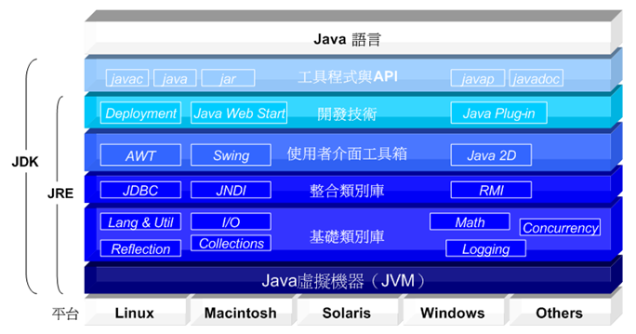
三大平台
Java SE(J2SE)
Notes:
JVM: Java程式執行環境
JRE: 運行Java程式
JDK: 開發Java程式

Slide 7
三大平台
Java EE(J2EE)
以Java SE為基礎，定義了一系列的服務、API、協定等，適用於開發分散式、多層式、以元件為基礎、以Web為基礎的應用程式
技術：JSP、Servlet、JavaMail、EJB等
Java ME(J2ME)
作為小型數位設備上開發及部署應用程式的平台

Slide 8
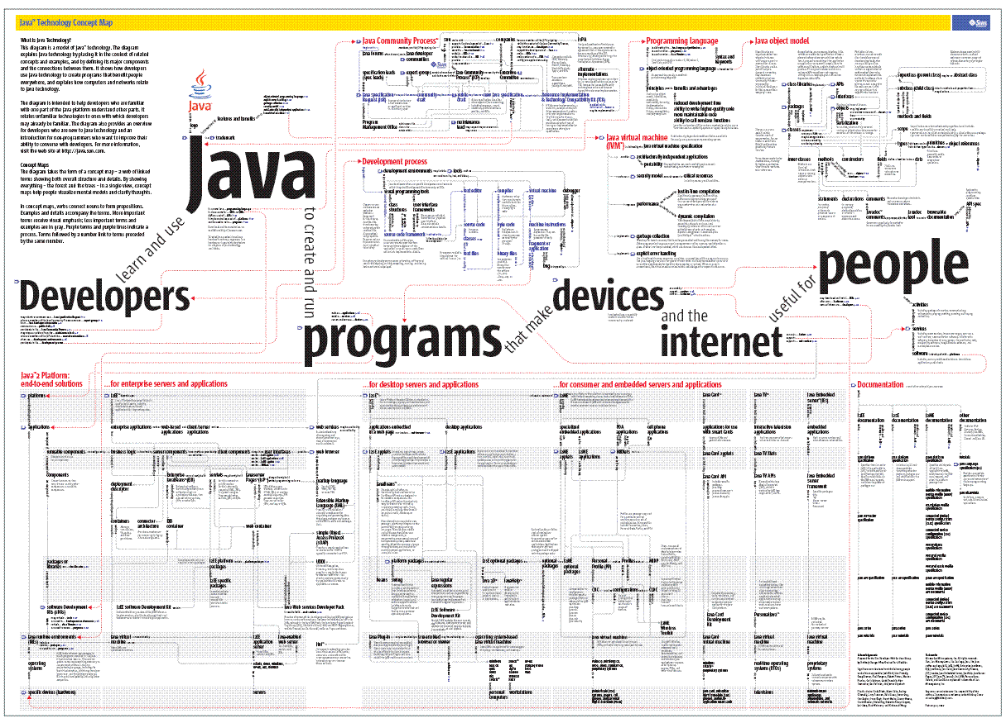

Slide 9
建議學習路徑
深入了解JVM/JRE/JDK
理解封裝、繼承、多型
掌握常用Java SE API架構
學習容器觀念
研究開放原始碼專案
學習設計模式與重構
熟悉相關開發工具
查詢Java API文件

Slide 10
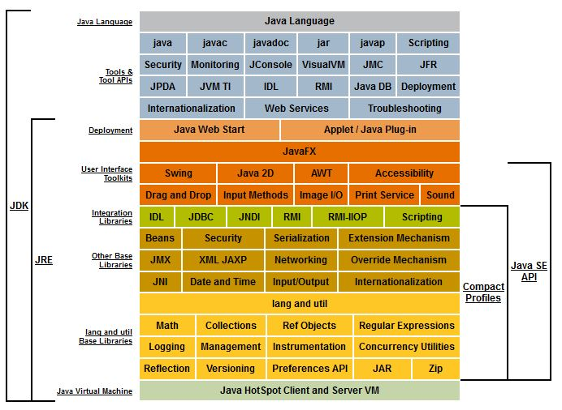
JVM/JRE/JDK
Notes:
JVM:Java Virtual Machine
JVM可以讓Java跨平台
Java(.java)→Byte Code(.class)→各平台的JVM負責將Byte Code轉成機器碼
JRE:Java Runtime Environment
包括部署技術, Java SE API, JVM
JDK:Java Development Kit
提供編譯器
包括javac, appletviewer, javadoc等工具程式
包含JRE

Slide 11
基礎語法

Slide 12
型態
基本型態(Primitive type)－整數
short: 2bytes
-32,768~32,767
int(預設): 4bytes
-2,147,483,648~2,147,483,647
long: 8bytes
-9,223,372,036,854 ~9,223,372,036,854,775,807
Notes:
每種型態佔有的記憶體長度不同，可儲存的數值範圍不同，超過範圍稱為溢位(Overflow)

Slide 13
型態
基本型態(Primitive type)－位元組
byte: 可表示-128~127的整數

Slide 14
型態
基本型態(Primitive type)－浮點數
float: 4bytes
1.4E-45~3.402823e38
double(預設): 8bytes
4.9E-324~1.79769313486232e308
精準度較float高
不要對浮點數做相等性運算[例]
Notes:
[例] com.cathay.lesson03.FloatEquals

Slide 15
型態
基本型態(Primitive type)－字元
char
2bytes
\u0000~\uFFFF

Slide 16
型態
基本型態(Primitive type)－布林
boolean
true, false

Slide 17
型態
類別型態(Class type)

Slide 18
變數
基本規則
開頭不可為數字
不可使用特殊字元（e.g. *&^%）
不可使用Java關鍵字
不可使用Java保留字
以清楚易懂為主
命名慣例：小寫字母開始，每個單字的首字母大寫（駝峰式）
Notes:
暫存資料

Slide 19
運算子
算數運算
+, -, *, /, %
比較、條件運算
>, >=, <, <=, ==, !=
對類別型態的變數來說，==是比較兩者是否參考同一物件
條件運算子：條件式 ? 成立回傳值 : 失敗回傳值

Slide 20
運算子
邏輯運算
AND: &&
OR: ||
NOT: !

Slide 21
運算子
位元運算
逐位元運算
AND: &
兩個位元為1才是1，其餘皆為0
OR: |
兩個位元為0才是0，其餘皆為1
XOR: ^
兩個位元不同為1，相同為0
NOT: ~
0變1，1變0

Slide 22
運算子
位元運算
左移(次方)運算: <<
左邊捨棄，右邊補0
右移運算: >>
右邊捨棄，左邊補原來的位元
>>>
右邊捨棄，左邊補0

Slide 23
運算子
遞增、遞減運算
++, --
變數前面：先執行，再回傳
變數後面：先回傳，再執行
指定運算
+=, -=, *=, /=, %=, &=, |=, ^=, <<=, >>=

Slide 24
運算子
型態轉換
運算式包括不同型態數值，運算以長度最常的型態為主，其他數值自動提昇型態
如果運算元都是不大於int的整數，全部提昇為int

Slide 25
流程控制
if..else..
if(條件式){
陳述句;
}
else if(條件式){
陳述句;
}
else{
陳述句;
}
Notes:
else如果沒有要做任何事，可以不寫
雖然只有一行陳述句時可以不寫{}，但是為了可讀性與可維護性，建議還是寫{}明確定義範圍

Slide 26
流程控制
switch條件式
switch(變數){
case 比較對象:
陳述句;
default:
陳述句;
}
Notes:
JDK7前可比對整數、字元、Enum；JDK7開始增加字串比對
遇到break會離開switch區塊

Slide 27
流程控制
for迴圈
for(初始式; 執行結果必須是boolean的重複式(預設為true); 重複式){
陳述句;
}

Slide 28
流程控制
for迴圈－增強式for迴圈(JDK5↑)
for(多筆資料中的一筆:多筆資料){
陳述句;
}

Slide 29
流程控制
while迴圈
while(條件式){
陳述句;
}
do{
陳述句;
}while(條件式);

Slide 30
流程控制
break, continue
break可以離開目前switch, for, while, do..while區塊
continue與break類似，不過用於迴圈；會略過之後的陳述句，回到迴圈區塊開頭進行下一次迴圈

Slide 31
物件

Slide 32
類別與物件
定義類別
class Clothes {
String color;
char size;
}
定義類別用class
Notes:
Java撰寫程式幾乎都是在使用物件(Object)，要產生物件要先定義類別(Class)
類別是物件的設計圖，物件是類別的實體(Instance)

Slide 33
類別與物件
定義類別
建立Clothes實例要用new >>> 建立一個物件
new Clothes();
可以宣告變數綁到這個物件上，這叫參考名稱(Reference name)、參考變數(Reference variable)、參考(Reference)
將變數綁到物件上要用=，Java術語叫「參考到新建物件」
只要有一個class，編譯器就會產生一個.class

Slide 34
類別與物件
物件指定與相等性
基本型態
=: 值複製給變數
==: 比較兩個變數儲存的值是否相同
類別型態
=: 指定參考名稱參考某個物件
==: 比較兩個參考名稱是否參考同一物件
equals: 比較兩個物件實質內容是否相同

Slide 35
基本型態包裹器
包裹基本型態
Long, Integer, Double, Float, Boolean, Byte
將基本型態包裹在物件裡面，當作物件操作
自動裝箱、拆箱
J2SE 5.0之後提供自動裝箱(Auto boxing)與自動拆箱(Auto unboxing)功能[例]
Integer number = 100;
// 反組譯
Integer number = Integer.valueOf(100);
Notes:
[例] com.cathay.lesson04.IntegerEquals

Slide 36
陣列物件
陣列基礎
物件
具有索引(index)的資料結構
建議將[]放在型態後面
length屬性可以取得陣列長度（元素個數）
陣列建立之後，長度就固定了

Slide 37
陣列物件
陣列基礎－二維陣列
型態[][]
三維以上的陣列則依此類推，但是不建議。因為不容易理解和閱讀，建議自訂類別來解決這類需求

Slide 38
陣列物件
操作陣列物件
不知道陣列內容，只知道個數
new 型態[個數]

Slide 39
陣列物件
操作陣列物件－初始值
資料型態 | 初始值
byte | 0
short | 0
int | 0
long | 0L
float | 0.0F
double | 0.0D
char | \u0000
boolean | false
類別 | null

Slide 40
陣列物件
陣列複製
System.arraycopy()
[JDK6↑] Arrays.copyOf()
以上都是淺層複製（複製參考），如果要深層複製（所有物件都複製一份）的話要自己實作

Slide 41
陣列物件
陣列複製
System.arraycopy()
[JDK6↑] Arrays.copyOf()
以上都是淺層複製（複製參考），如果要深層複製（所有物件都複製一份）的話要自己實作

Slide 42
字串物件
字串特性－字串常量與字串池
Java中為了效率考量，以""包括的字串(字串常量)，只要內容相同，無論在程式碼出現幾次，JVM都只會產生一個String實例，並在字串池(String pool)中維護
比較字串內容要用equals
Notes:
是包裹字元陣列的物件，java.lang.String的實例

Slide 43
字串物件
字串特性－不可變動字串
字串物件一旦建立，就無法更改物件中任何內容
使用+串接字串實際上會產生新的物件
JDK5↑會用StringBuilder串接，但是在迴圈裡面的話，還是會一直產生物件
如果需要頻繁字串串接的話，可以用StringBuilder或StringBuffer
StringBuffer會處理同步問題，建議多執行緒環境下使用；StringBuilder則相反，但是比StringBuffer有效率

Slide 44
練習時間
com.cathay.practice.lesson04(3)

Slide 45
物件封裝

Slide 46
何謂封裝？
封裝物件初始流程
[例]
不用重複撰寫物件初始化流程
使用者不用知道物件如何初始化，即便修改建構式的內容，使用類別的人也不需要修改程式
Notes:
封裝的目的：隱藏物件細節，將物件當做黑箱進行操作
[例] com.cathay.lesson05.CashCard
[例] com.cathay.lesson05.CashCardDemo

Slide 47
何謂封裝？
封裝物件操作流程
[例]
封裝了操作流程，讓使用者不用知道流程也可以進行資料異動
Java命名規範中，取值方法的名稱為get+首字大寫的單字
Notes:
[例] com.cathay.lesson05.CashCard
[例] com.cathay.lesson05.CashCardDemo

Slide 48
何謂封裝？
封裝物件內部資料
[例]
封裝類別私有資料，讓使用者無法直接存取，必須透過類別提供的方法才有可能存取私有資料
Notes:
[例] com.cathay.lesson05.CashCard
[例] com.cathay.lesson05.CashCardDemo

Slide 49
類別語法細節
修飾子
修飾子 | 範圍
private | class
沒有宣告<default> | package
protected | package, 繼承類別的子類別
public | 其他package也可使用

Slide 50
類別語法細節
關於建構式
建構式是與類別同名的方法，不需要宣告回傳型態
沒有撰寫建構式，則compiler會加入一個無參數，內容為空的建構式（預設建構式）；如果自己有寫建構式的話，則不會加入

Slide 51
類別語法細節
建構式與方法重載
可以定義多個建構式，只要參數型態或個數不同，稱之為重載建構式
方法也可以進行重載
回傳型態不同不能當作重載依據
JDK5↑使用重載時要注意Auto boxing及Auto unboxing的問題，如果要呼叫參數為物件版本時，參數需要明確指定

Slide 52
類別語法細節
建構式與方法重載
compiler處理重載方法會依以下順序處理
Auto boxing前可符合引數個數與型態的方法
Auto boxing後可符合引數個數與型態的方法
嘗試有不定長度引數並符合引數型態的方法
找不到合適的方法，compile error

Slide 53
類別語法細節
使用this
除了被宣告為static的地方以外，this可以出現在類別任何地方
在物件建立後為「這個物件」的參考名稱
this()代表另外一個建構式，必須在建構式的第一行

Slide 54
類別語法細節
final
變數：設值後不能再變動
未設值：延遲指定值，需在建構式指定

Slide 55
類別語法細節
static類別成員
不會讓個別物件擁有，而是屬於類別
將類別名稱作為名稱空間，static方法也是
在static方法或區塊不能出現this，因為static成員是屬於類別而非個別物件
如果希望在byte code載入後執行，可以定義static區塊
static {
陳述句;
}

Slide 56
類別語法細節
static類別成員
[JDK5↑] 新增import static，可以在使用靜態成員時少打一些字，但要注意名稱衝突。名稱衝突時compiler會以下列順序解析
區域變數覆蓋
成員覆蓋
重載方法比對
無法判斷則發生compile error

Slide 57
類別語法細節
不定長度引數
JDK5↑
使用時，方法上宣告的不定長度參數必須是最後一個參數（只能有一個）
[例]
Notes:
[例] com.cathay.lesson05.VariableLengthArg

Slide 58
類別語法細節
內部類別
在類別中再定義類別
class Some{
class Other{
}
}

Slide 59
類別語法細節
內部類別
實務上較少看到在方法中定義具名的內部類別，比較常看到定義匿名內部類別並直接實例化
Object o = new Object(){
public String toString(){
return "";
}
};

Slide 60
類別語法細節
傳值呼叫
Java只有傳值呼叫（Call by value）
Object o1 = new Object();
Object o2 = o1;
show(o2);
void show(Object o){
}
o2只是將自己的值（位址）複製一份給o，所以兩個還是參考到同一物件

Slide 61
繼承與多型

Slide 62
何謂繼承？
繼承共同行為與實作
避免多個類別間重複定義了相同的行為與實作
[例]
Notes:
[例] com.cathay.lesson06.game1
[例] com.cathay.lesson06.game2

Slide 63
何謂繼承？
多型與is-a
子類別只能繼承一個父類別
子類別和父類別有一種is-a的關係
Role role1 = new SwordsMan();
從等號右邊往左讀：SwordsMan is a Role

Slide 64
何謂繼承？
多型與is-a
Role role2 = new Magician();
SwordsMan swordsMan = (SwordsMan)role2;
執行時會出現java.lang.ClassCastException
多型
使用單一介面操作多種型態的物件
具有更高的可維護性

Slide 65
何謂繼承？
重新定義實作
繼承父類別之後，定義與父類別中相同名稱的方法（大小寫需相同），但是實作內容不同
在JDK5之後，可以用@Override標註子類別中重新定義的方法，讓compiler檢查該方法是不是父類別中的方法
[例]
Notes:
[例] com.cathay.lesson06.game3

Slide 66
何謂繼承？
抽象方法、抽象類別
如果某方法區塊中真的沒有實作任何程式碼，可以使用abstract標示該方法為抽象方法，且不需要寫{}
如果類別中有方法沒有實作且標示abstract，表示該類別不完整，無法產生實例。這種類別需要在class前面標示abstract，即為抽象類別
子類別如果繼承抽象類別，對於抽象方法有兩種作法，一為繼續標示abstarct，另外一個則是實作該方法

Slide 67
繼承語法細節
重新定義的細節
[例]
可以使用super呼叫的父類別方法不能定義為private
對於父類別中的方法權限只能擴大，不能縮小
JDK5之前，重新定義方法時除了可以定義權限較大的修飾子之外，其它部分必須與父類別的方法完全相同；JDK5之後，回傳值可以改成父類別方法回傳型態的子類別
Notes:
[例] com.cathay.lesson06.game4

Slide 68
繼承語法細節
重新定義的細節
static方法屬於類別，如果子類別定義了相同的static成員，該成員屬於子類別，而不是重新定義
static方法也沒有多型

Slide 69
繼承語法細節
再看建構式
建構子類別實例時，會先呼叫父類別的建構式，再呼叫子類別的建構式
this()與super()只能擇一呼叫，且一定要在建構式第一行
如果定義了有參數的建構式，也可以加入無參數的建構式，內容可以為空，主要是為了之後使用上的彈性（e.g.使用Reflection機制生成物件的需求，或是繼承時呼叫父類別建構式）

Slide 70
繼承語法細節
再看final關鍵字
類別：無法被其它類別繼承
e.g. String
方法：子類別不可重新定義方法
e.g. Object.notify()
在Java SE API中會宣告為final的類別或方法通常與JVM物件或作業系統資源管理有關，因此不希望使用者繼承或重新定義

Slide 71
繼承語法細節
java.lang.Object
子類別只能繼承一個父類別，如果繼承任何類別，則為繼承java.lang.Object
Java中的所有物件一定「是一種」Object

Slide 72
繼承語法細節
instanceOf
Object 可以透過 obj instanceOf 類別 來判斷是否為該類別

Slide 73
繼承語法細節
關於垃圾收集
JVM有垃圾收集（Garbage Collection, GC）機制，收集到的垃圾物件所佔據的記憶體空間會被釋放
執行流程中無法透過變數參考的物件就是垃圾物件
GC啟動時機由GC演算法決定，無法透過程式控制

Slide 74
練習時間
com.cathay.practice.lesson06

Slide 76
介面與多型

Slide 77
何謂介面？
使用介面定義行為
[例]
定義「可被擁有的行為」，可以使用interface
類別要實作介面必須使用implements，實作介面時，對介面中定義的抽象方法有兩種處理方式
繼承會有「是一種(is a)」關係，實作介面則表示「擁有(has a)行為」，並不會有「是一種」的關係
Notes:
[例] com.cathay.lesson07.oceanworld1
[例] com.cathay.lesson07.oceanworld2

Slide 78
何謂介面？
行為的多型
Swimmer swimmer1 = new Shark();
Swimmer swimmer2 = new Human();
Swimmer swimmer3 = new Submarine();
右邊是不是擁有左邊的行為？
Swimmer swimmer1 = new Shark();
Shark shark = swimmer1;
有Swimmer行為的不一定是Shark
[例]
Notes:
[例] com.cathay.lesson07.oceanworld2

Slide 79
何謂介面？
解決需求變化
[例]
類別可以同時繼承某個類別，並實作某些介面
類別可以實作兩個以上的介面
介面可以繼承自另一個介面
可以繼承兩個以上的介面
Notes:
[例] com.cathay.lesson07.oceanworld3

Slide 80
介面語法細節
介面的預設
介面中的方法沒有實作時，一定得是公開且抽象(public abstract)，所以public abstract可以省略

Slide 81
介面語法細節
介面的預設
在interface中可以定義常數
public interface Action {
public static final int STOP = 0;
public static final int RIGHT = 1;
public static final int LEFT = 2;
public static final int UP = 3;
public static final int DOWN = 4;
}
上述的常數稱為列舉常數
在interface中public static final可省略

Slide 82
介面語法細節
介面的預設
在interface中可以定義常數
public interface Action {
public static final int STOP = 0;
public static final int RIGHT = 1;
public static final int LEFT = 2;
public static final int UP = 3;
public static final int DOWN = 4;
}
上述的常數稱為列舉常數
在interface中public static final可省略

Slide 83
介面語法細節
匿名內部類別
在撰寫Java程式時，經常會有臨時繼承某個類別或實作某個介面並建立實例的需求，由於這類子類別或介面實作類別只使用一次，不需要為這些類別定義名稱，這時可以使用匿名內部類別
new 父類別()|介面(){
// 類別本體實作
};
JDK8之前，匿名內部類別的區域變數必須是final；但在JDK8，如果變數在匿名類別中不會有重新指定的動作，就可以不用加上final

Slide 84
介面語法細節
使用enum列舉常數
JDK5↑
public enum Action {
STOP, RIGHT, LEFT, UP, DOWN
}

Slide 85
練習時間
com.cathay.practice.lesson07

Slide 86
例外處理

Slide 87
語法與繼承架構
使用try..catch..
Java中所有的錯誤都會被包裹為物件，所以可以用try執行程式並catch代表錯誤的物件做處裡
[例]
Notes:
Java中的錯誤也以物件方式呈現，為java.lang.Throwable的子類別實例
[例] com.cathay.lesson08.trycatch.Average

Slide 88
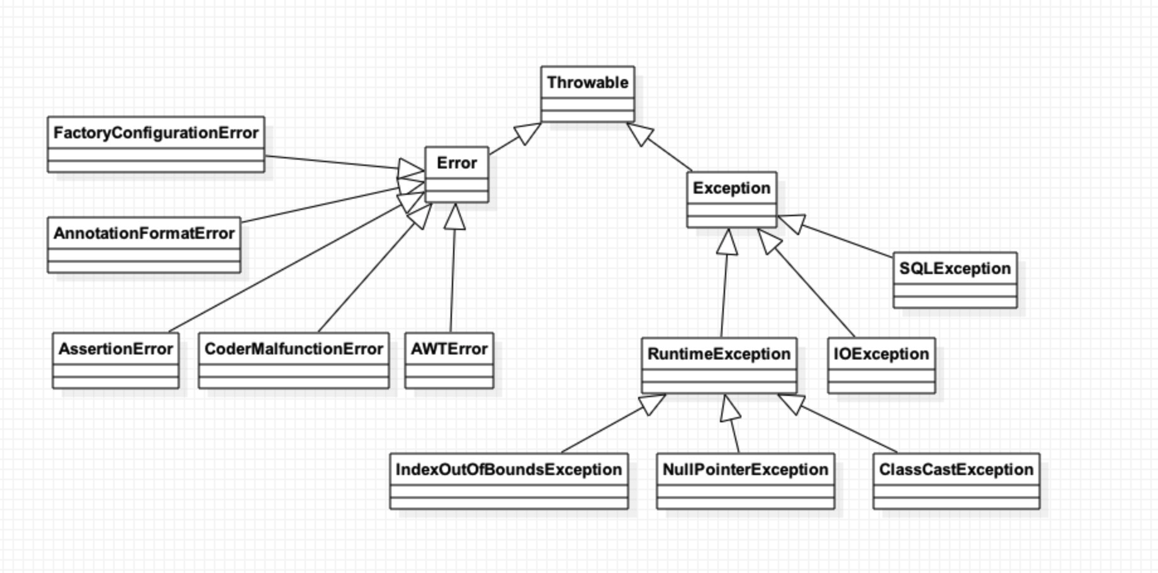
語法與繼承架構
例外繼承架構

Slide 89
語法與繼承架構
例外繼承架構
Error與子類別代表嚴重系統錯誤，基本上不用處理
程式設計的錯誤建議使用Exception或其子類別實例，所以通常稱錯誤處理為例外處理
Exception或其子類別，但不屬於RuntimeException或其子類別稱為受檢(受compiler檢查)例外
RuntimeException衍生出來的類別實例，代表API設計者實作某方法時，某些條件成立會引發錯誤，compiler不會強迫一定要處理這個錯誤

Slide 90
語法與繼承架構
例外繼承架構
父類別例外需在子類別例外後面
[JDK7↑] 可以使用多重捕捉
try{
do something
}catch(IOException | InterruptedException | ClassCastException e){
e.printStackTrace();
}

Slide 91
語法與繼承架構
例外繼承架構
父類別某個方法宣告throws某些例外，子類別重新定義該方法時，
可以
不宣告throws任何例外
throws父類別該方法中宣告的某些例外
throws父類別該方法中宣告例外之子類別
不可以
throws父類別方法中未宣告的其它例外
throws父類別方法中宣告例外之父類別

Slide 92
語法與繼承架構
認識堆疊追蹤
多重方法呼叫下，例外發生點可能是在某個方法之中，如果想要得知例外發生的根源，以及多重方法呼叫下例外的堆疊傳播，可以利用例外物件自動收集的堆疊追蹤(Stack Trace)
e.printStackTrace();

Slide 93
語法與繼承架構
認識堆疊追蹤
如果想要取得個別的堆疊追蹤元素進行處理，可以用getStackTrace()，這會回傳StackTraceElement陣列，接下來就可以用getClassName(), getFileName(), getLineNumber(), getMethodName()等方法取得對應的資訊
fillInStackTrace()可以讓例外堆疊起點為重拋例外的地方
[例]
Notes:
[例] com.cathay.lesson08.trycatch.StackTraceDemo

Slide 94
例外與資源管理
使用finally
與try搭配使用
無論try區塊有無例外發生，finally區塊一定會被執行
[例]
如果try或catch區塊有寫return，則finally區塊執行完之後才會回傳
Notes:
[例] com.cathay.lesson08.trycatch.Average2

Slide 95
例外與資源管理
自動嘗試關閉資源
JDK7↑
使用嘗試關閉資源語法時，不要再自行撰寫關閉資源的程式碼
關閉的資源物件需實作java.lang.AutoCloseable
AutoCloseable為interface，只定義了close()方法
同時關閉兩個以上的資源中間用分號區隔
越後面撰寫的物件資源會越早關閉
[例]
Notes:
[例] com.cathay.lesson08.trycatch.Average3

Slide 96
Collection與Map

Slide 97
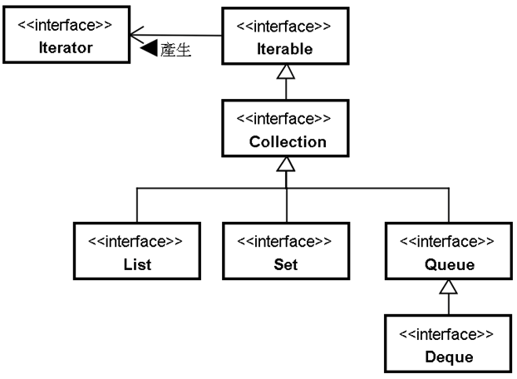
使用Collection收集物件
認識Collection架構
Notes:
List: 希望收集時紀錄每個物件的索引順序，並可依索引取回物件
Set: 收集的物件不重複，具有集合的行為
Queue: 收集物件時可以佇列方式，收集的物件加入至尾端，取得物件時可以從前端
Deque: 可以對Queue的兩端進行加入、移除等操作

Slide 98
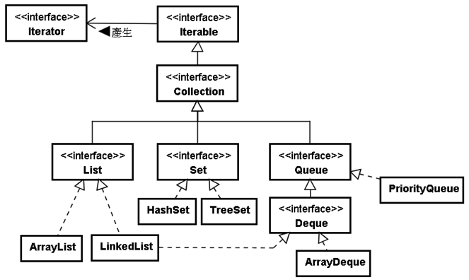
使用Collection收集物件
認識Collection架構

Slide 99
使用Collection收集物件
具有索引的List－ArrayList特性
根據索引隨機存取速度快，因為陣列在記憶體是連續的線性空間
需要調整索引順序時的表現較差
陣列長度不夠時會建立新陣列，並將就陣列的參考指定給新陣列，需要耗費時間與記憶體
有個可以指定容量的建構式

Slide 100
使用Collection收集物件
具有索引的List－LinkedList特性
指定索引隨機存取效率較差
調整索引順序時表現較佳
Add時才建立新的Node保存物件，不會事先耗費記憶體

Slide 101
使用Collection收集物件
內容不重複的Set
會依序使用HashCode()與equals()判斷物件是否相同
Java中許多要判斷物件是否重複時，都會呼叫HashCode()與equals()方法，所以建議兩個方法必須同時實作
[例]
Notes:
[例] com.cathay.lesson09.collection.Students

Slide 102
使用Collection收集物件
支援佇列操作的Queue
繼承Collection，所以有add(), remove(), element()。操作失敗會拋例外
自己定義了offer(), poll(), peek()。操作失敗會回傳特定值
建議使用
offer(): 佇列後端加入物件，成功:true, 失敗:false
poll(): 取出佇列前端物件，佇列為空回傳null
peek(): 取得(物件還是存在)佇列前端物件，佇列為空回傳null

Slide 103
使用Collection收集物件
支援佇列操作的Queue
LinkedList也有實作
Queue的子介面Deque定義了前端與尾端加入或取出物件的行為

Slide 104
使用Collection收集物件
使用泛型
使用Collection收集物件時，由於事先不知道被收集物件之型態，因此實作都用Object來參考被收集的物件，取物件也是用Object，所以執行時期被收集的物件會失去型態資訊
[JDK5↑] 在設計API時可以指定類別或方法支援泛型，不但後續操作的語法會更簡潔，而且compile時會檢查

Slide 105
使用Collection收集物件
Iterable與Iterator
List, Set, Queue都有iterator()
[JDK5↓] Collection
[JDK5↑] java.lang.Iterable
[例]
Notes:
[例] com.cathay.lesson09.collection.ForEach

Slide 106
使用Collection收集物件
Comparable與Comparator
Collections.sort()
接受List實作物件
[例]
Collections.sort()要求被排序物件需要實作java.lang.Comparable
[例]
Notes:
[例] com.cathay.lesson09.collection.Sort
[例] com.cathay.lesson09.collection.Sort2
[例] com.cathay.lesson09.collection.Sort3

Slide 107
使用Collection收集物件
Comparable與Comparator－實作Comparator
如果使用的類別已經有實作Comparable或拿不到原始碼或原始碼不可以修改
Collections.sort()有一個重載版本，可接受實作java.util.Comparator的物件
[例]
Notes:
[例] com.cathay.lesson09.collection.Sort4

Slide 108
使用Collection收集物件
Comparable與Comparator
跟順序有關的行為，不是物件有實作Comparable，要不就是另外指定Comparator物件排序
java.util.TreeSet
java.util.PriorityQueue

Slide 109
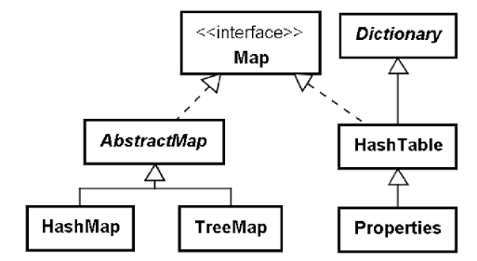
鍵值對應的Map
常用Map實作類別

Slide 110
鍵值對應的Map
常用Map實作類別
[JDK1.0↑] java.util.Dictionary, java.util.HashTable不建議使用

Slide 111
鍵值對應的Map
常用Map實作類別－使用HashMap
判斷key是否重複是根據hashCode()和equals()，所以當作key的物件必須實作

Slide 112
鍵值對應的Map
常用Map實作類別－使用TreeMap
Key的部份會排序
Key的物件需實作Comparable或建構TreeMap時指定實作Comparator

Slide 113
鍵值對應的Map
常用Map實作類別－使用Properties
繼承HashTable，HashTable實作Map
一般使用setProperty()指定字串型態的key
getProperty()指定字串型態的key，取得字串型態的值
可以從檔案讀屬性
除了new Properties()之外，也可以用System.getProperties()取得

Slide 114
鍵值對應的Map
走訪Map鍵值
取得所有的key: keySet()
取得所有的value: values()
同時取得key和value: entrySet()
getKey()
getValue()

Slide 115
鍵值對應的Map
MultiKeyMap與MultiKey
org.apache.commons.collections.map.MultiKeyMap
org.apache.commons.collections.keyvalue.MultiKey
Apache提供的多Key Map

Slide 116
練習時間
com.cathay.practice.lesson09(2)

Slide 117
輸入輸出

Slide 118
InputStream與OutputStream
串流設計觀念
輸入串流: java.io.InputStream
輸出串流: java.io.OutputStream
不管資料來源或目的地，只要取得InputStream和OutputStream的實例，接下來操作都相同
不使用時需用close()關閉(寫在finally區塊)
[例]
Notes:
[例] com.cathay.lesson10.stream.IO

Slide 119
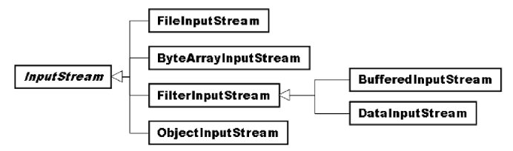
InputStream與OutputStream
串流繼承架構

Slide 120
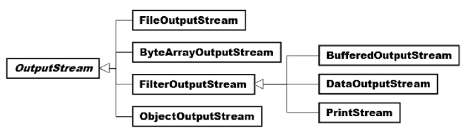
InputStream與OutputStream
串流繼承架構

Slide 121
InputStream與OutputStream
串流繼承架構－標準輸入輸出
System.in: InputStream實例
System.out: PrintStream實例
System.err: PrintStream實例

Slide 122
InputStream與OutputStream
串流繼承架構－FileInputStream與FileOutputStream
FileInputStream: InputStream的子類
實作InputStream的read()
FileOutputStream: OutputStream的子類
實作OutputStream的write()
讀寫檔案時，以位元為單位，通常會用一些高階類別包裹起來
[例]
Notes:
[例] com.cathay.lesson10.stream.Copy

Slide 123
InputStream與OutputStream
串流繼承架構－ByteArrayInputStream與ByteArrayOutputStream
ByteArrayInputStream: InputStream的子類
實作InputStream的read()
ByteArrayOutputStream: OutputStream的子類
實作OutputStream的write()

Slide 124
InputStream與OutputStream
串流處理裝飾器
具備緩衝區作用: BufferedInputStream, BufferedOutputStream
具備資料轉換處理作用: DataInputStream, DataOutputStream
具備物件序列化能力: ObjectInputStream, ObjectOutputStream
本身沒有改變InputStream與OutputStream的行為，只是在取資料或輸出時作一些加工

Slide 125
InputStream與OutputStream
串流處理裝飾器－BufferedInputStream與BufferedOutputStream
BufferedInputStream: 先去緩衝區讀取資料，如果緩衝區沒有資料，再從資料來源讀資料近緩衝區
BufferedOutputStream: 將資料寫入緩衝區，如果緩衝區滿了，才將資料寫入目的地
提供緩衝區功能，可以減少對資料來源或目的地的讀取及寫入次數
[例]
Notes:
[例] com.cathay.lesson10.stream.BufferedIO

Slide 126
InputStream與OutputStream
串流處理裝飾器－DataInputStream與DataOutputStream
提供讀取、寫入Java基本資料類型的方法，像是讀寫int, double, boolean等的方法。這些方法會自動在指定型態與位元組間轉換
[例]
Notes:
[例] com.cathay.lesson10.stream.Member

Slide 127
InputStream與OutputStream
串流處理裝飾器－ObjectInputStream與ObjectOutputStream
ObjectInputStream: 提供readObject()讀取資料轉為物件
ObjectOutputStream: 提供writeObject()將物件寫到目的地
可以被處理的物件需要實作java.io.Serializable
介面沒有定義方法，只是標示該物件可以序列化
[例]
物件序列化時，不希望被寫入的資料成員可以標上transient
Notes:
[例] com.cathay.lesson10.stream.Member2

Slide 128
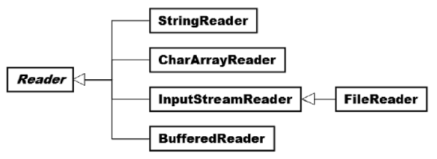
字元處理類別
Reader與Writer繼承架構
Notes:
針對字元資料處理

Slide 129
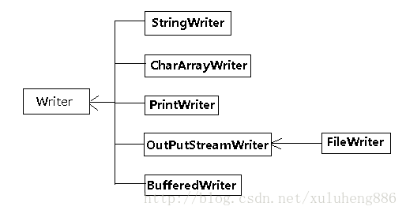
字元處理類別
Reader與Writer繼承架構

Slide 130
字元處理類別
Reader與Writer繼承架構
FileReader和FileWriter預設使用作業系統預設編碼來作字元轉換
JVM可以透過設定-Dfile.encoding指定使用的編碼
如果程式想要指定編碼需要使用InputStreamReader和OutputStreamWriter
[例]
Notes:
[例] com.cathay.lesson10.stream.CharUtil

Slide 131
字元處理類別
字元處理器－InputStreamReader與OutputStreamWriter
串流處理的位元組資料
建立時可以指定編碼，沒有則用JVM啟動時的編碼
[例]
Notes:
[例] com.cathay.lesson10.stream.CharUtil2

Slide 132
字元處理類別
字元處理器－BufferedReader與BufferedWriter
提供Reader, Writer緩衝區作用

Slide 133
字元處理類別
字元處理器－PrintWriter
與PrintStream類似

Slide 134
練習時間
com.cathay.practice.lesson10(2)

Slide 135
時間與日期

Slide 136
認識Date與Calendar
時間軸上瞬間的Date
系統時間: System.currentTimeMillis()
1970-01-01 00:00:00.000至今的毫秒數
[JDK1.0↑] java.util.Date
Date實例基本上建議只用來當作時間軸上的某一瞬間
不建議用toString()取得年月日資訊

Slide 137
認識Date與Calendar
格式化時間日期的DateFormat
抽象類別，實作為SimpleDateFormat
建構式：可以使用字串自訂格式
DateFormat的getDateInstance(), getTimeInstance(), getDateTimeInstance()

Slide 138
認識Date與Calendar
處理時間日期的Calendar
取得或操作某個時間日期資訊
抽象類別
java.util.GregorianCalendar是其子類別: 實作了Julian calendar和Gregorian calendar的混合曆
[例]
Notes:
[例] com.cathay.lesson13.datecalendar.CalendarUtil

Slide 139
練習時間
com.cathay.practice.lesson13

Slide 140
End

